Slide 1

Дипломен Проект
МИНИСТЕРСТВО НА ОБРАЗОВАНИЕТО И НАУКАТА
ПРОФЕСИОНАЛНА ГИМНАЗИЯ “ГЕН. ВЛАДИМИР ЗАИМОВ” гр. СОПОТ
4330 гр. Сопот, ул. ”Иван Вазов” №1, тел./факс: /03134/ 83-31, 83-32, e-mail: pgzaimov@yahoo.com
Тема: Разработка на уеб платформа за изготвяне и следене на хранителен режим
Професия: код 481020 „Системен програмист“
Специалност: код 4810201 „Системно програмиране“
Дипломант: Надежда Любенова Антонова
Консултант: Живко Маджев

Slide 2
Съдържание
1.Увод
2. Цел на дипломната работа
3. Структура на дипломната работа
4. Use Cases диаграма
5. Потребителски интерфейс
6. Програмна реализация на проекта(CRUD операции)

Slide 3
Увод
Диета е контролирано приемане на храни и течности с цел постигане на определени резултати, измервани в килограми, мускулна маса, мазнини и др. С други думи това е хранителен режим. Управлението на пропорцията между белтъчините, мазнините и въглехидратите, които се приемат с храната е от основно значение за постигане на максимално добри резултати при управление на даден хранителен режим.
За правилно изпълнение на хранителния режим е нужен треньор, който изготвя хранителен план спрямо изискванията на клиента. Всеки треньор е специлиазиран в определена сфера. Така всеки от тях изготвя хранителен план, познавайки добре функционалността му.

Slide 4
Цел на дипломната работа
Да се разработи уеб платформа за изготвяне и следене на хранителен режим
Проектиране на форума. Проектиране на базата данни, която ще обслужва форума.
Реализация на графичния интерфейс на сайта. Подредба на менютата,
графичните ресурси, форума и статичната информация.
Тестове, оценката и усъвършенстване на сайта - реалните постижения на
изготвения сайт, неговите недостатъци и предложения за бъдещо
усъвършенстване и развитие.

Slide 5
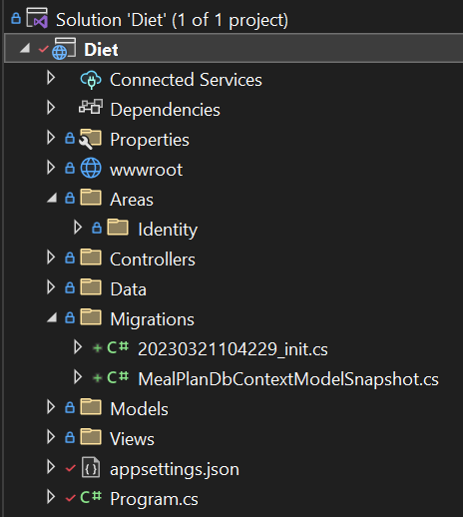
Структура на дипломната работа

Slide 6
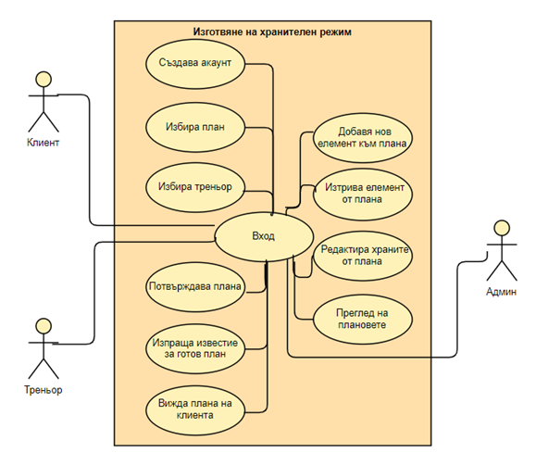
Use Cases Диаграма

Slide 7

Потребителски интерфейс

Slide 8
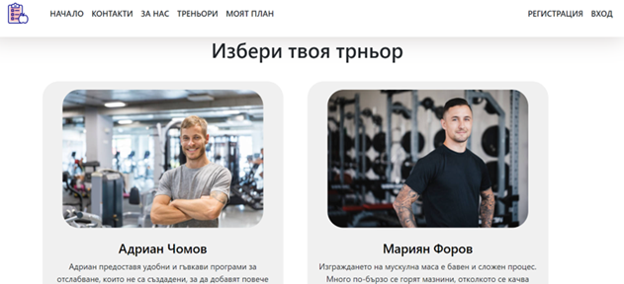
Потребителски интерфейс

Slide 9

CRUD Операции
CRUD парадигмата е обичайно явление при създаването на уеб приложения, защото осигурява начин, който да напомни на разработчиците как да конструират пълноценни и полезни използваеми модели. В този контекст, CRUD абревиатурата означава Create, Read, Update, Delete.

Slide 10
Благодаря за Вниманието!

